Slide 1


5a LEZIONE
Regressione | Supervised learning

Slide 2
Dalla puntata precedente..
Classificazione
Alberi decisionali
Come prende una decisione un DT?
Entropia

Slide 3
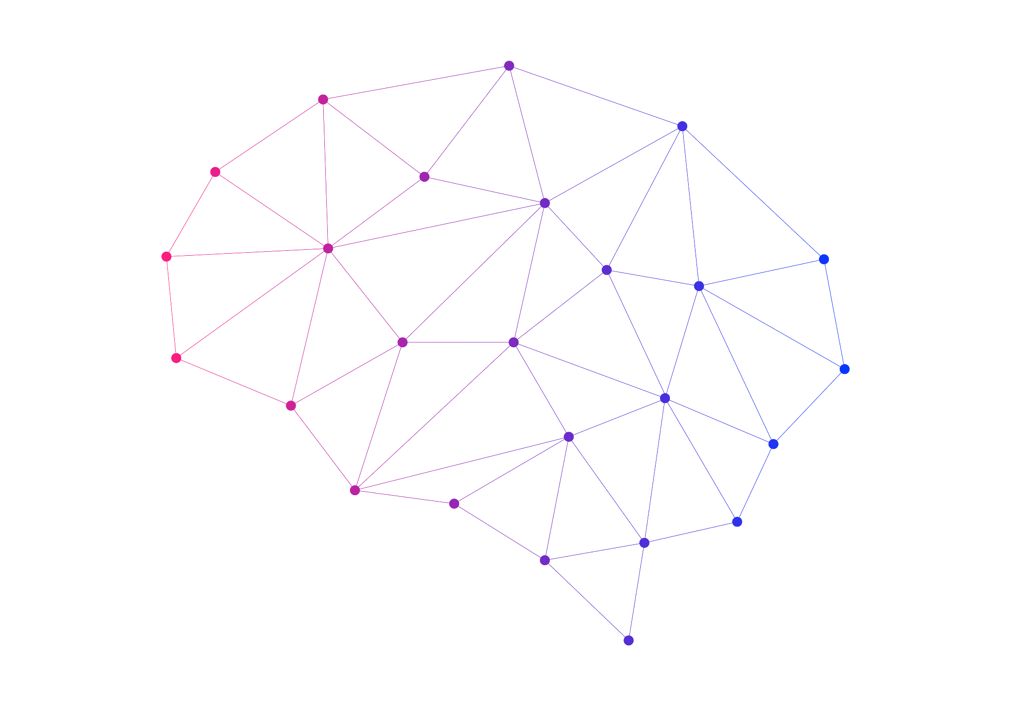
Regressione| 1

Slide 4
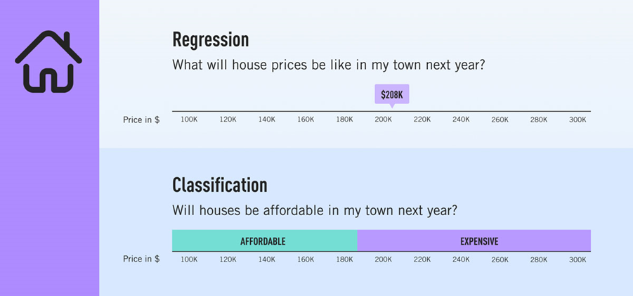
Esempio: predizione del prezzo di una casa

Slide 5
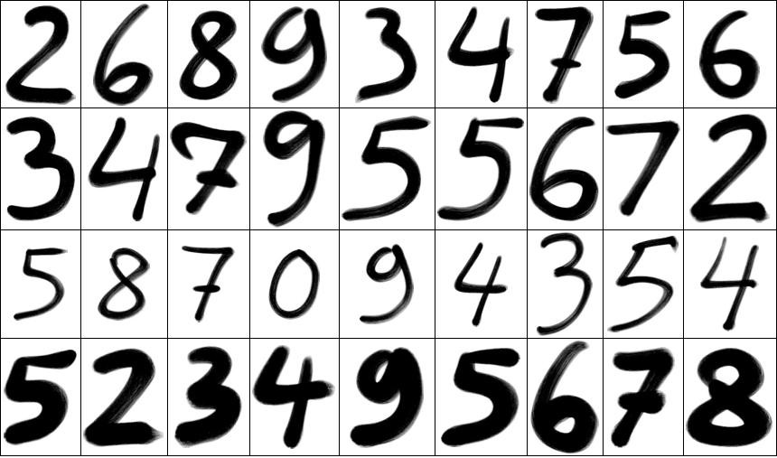
Classi e numeri
Riconoscimento automatico di numeri scritti a mano: classificazione o regressione?

Slide 6
Case study

Slide 7
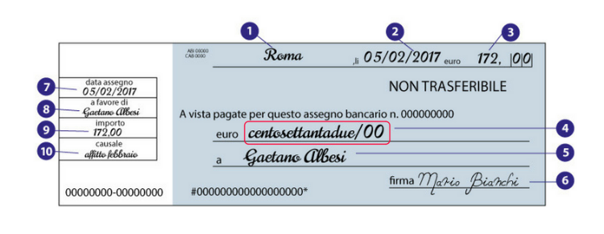
Case study
Riconoscimento dati da un assegno bancario

Slide 8
Case study
Riconoscimento dati da un assegno bancario
Tip: dataset MNIST

Slide 9

Case study 2
Automazione customer service
Quali sono le domande da porre?

Slide 10
Case study 2
Automazione customer service
Tips: NUANCE per analisi trascizioni
e creazione alberatura delle motivazioni

Slide 11

Case study 3
Analisi dei bisogni dei clienti a partire dai loro bonifici
Supervised o unsupervised?

Slide 12
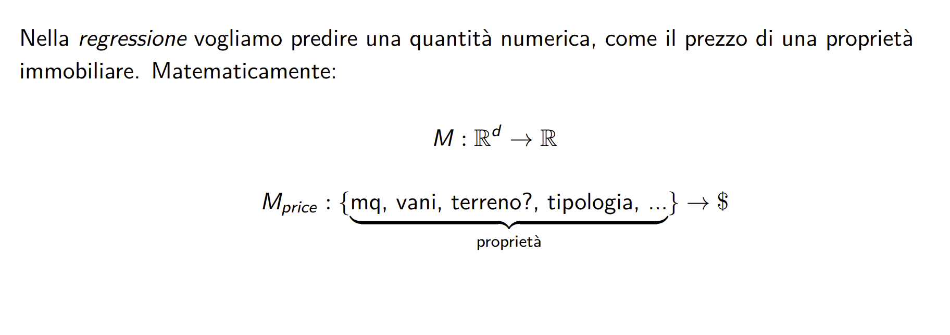
Regressione
Nella regressione vogliamo predire una quantità numerica, come il prezzo di una proprietà immobiliare. Matematicamente:
M : R^{d} → R
M_{price} : {mq, vani, terreno?, tipologia, ...} → $
` x
pro˛pr¸ietà

Slide 13
Metriche
L’accuratezza è una buona misura di prestazioni?

Slide 14
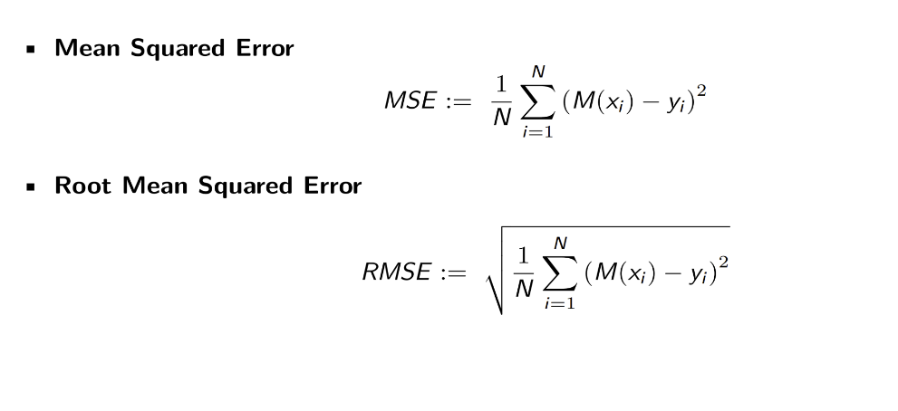
Metriche
L’accuratezza è una buona misura di prestazioni?
Serve una metrica che indichi quanto è sbagliata una predizione:
Mean Squared Error
N
1
Σ
2
MSE := (M(x_{i} ) − y_{i} )
^{N} i=1
Root Mean Squared Error
‚
N
. Σ
,
1
2
RMSE :=
(M(x ) − y )
N
i i
i=1

Slide 15
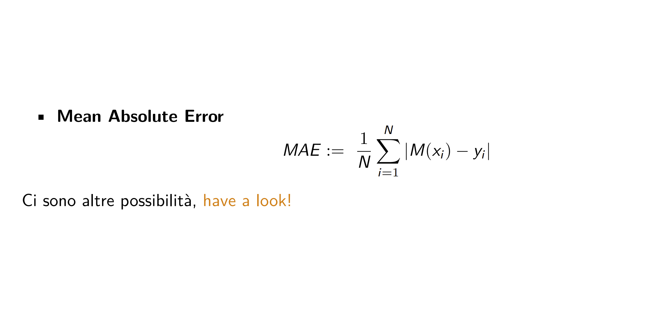
Metriche

Slide 16
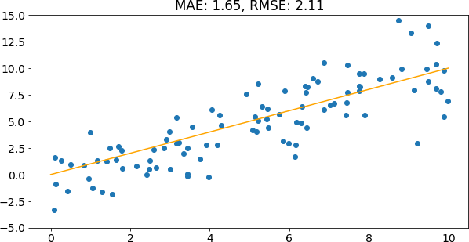
MAE vs RMSE
Predizioni del modello

Slide 17
MAE vs RMSE
Quello che dovrebbe fare un modello perfetto
Predizioni del modello

Slide 18
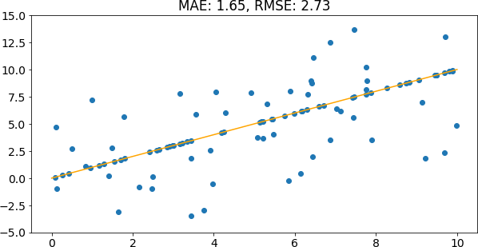
MAE vs RMSE

Slide 19
MAE vs RMSE
RMSE penalizza di più errori grandi
MAE pesa ugualmente tutti gli errori
con MAE fare tanti errori piccoli o pochi errori grossi è uguale

Slide 20
KNN e regressione
Recap: KNN per classificazione. Come possiamo adattare questo modello alla regressione?
Calcolare distanze tra x^{new} e tutti gli esempi in X ^{train}
Ordinare gli esempi di X ^{train} in base alla loro distanza da x^{new}
Prendere i k esempi più vicini a x^{new}
Assegnare a x^{new} l’etichetta più frequente tra quelle dei suoi vicini
Quale dobbiamo cambiare tra questi passi per avere un regressore?

Slide 21
KNN e regressione
Recap: KNN per classificazione. Come possiamo adattare questo modello alla regressione?
Calcolare distanze tra x^{new} e tutti gli esempi in X ^{train}
Ordinare gli esempi di X ^{train} in base alla loro distanza da x^{new}
Prendere i k esempi più vicini a x^{new}
Assegnare a x^{new} l’etichetta più frequente tra quelle dei suoi vicini
Quindi come risolviamo?

Slide 22
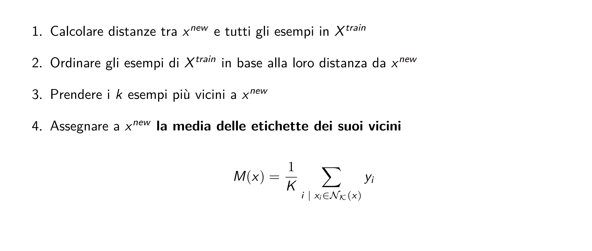
KNN e regressione
Come possiamo adattare questo modello alla regressione?
Calcolare distanze tra x^{new} e tutti gli esempi in X ^{train}
Ordinare gli esempi di X ^{train} in base alla loro distanza da x^{new}
Prendere i k esempi più vicini a x^{new}
Assegnare a x^{new} la media delle etichette dei suoi vicini
Σ
M(x ) = ¹
y_{i}
^{K} i | xi ∈NK(x )

Slide 23
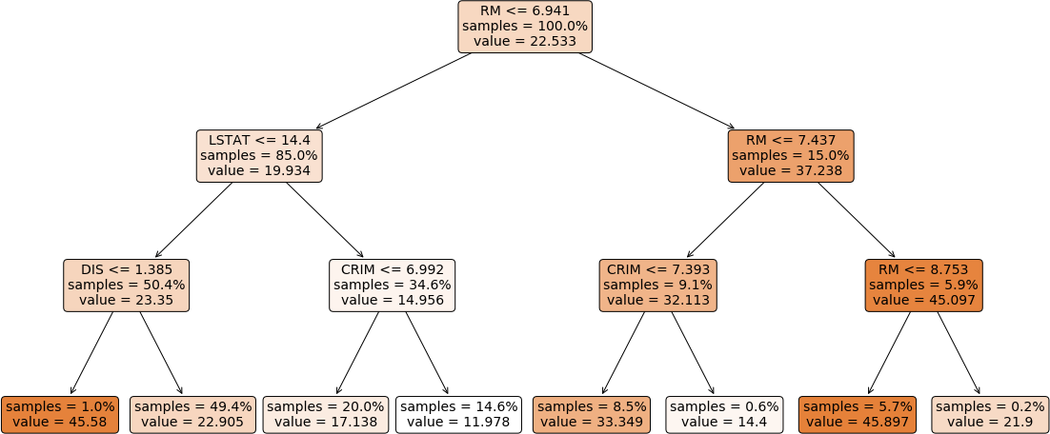
Alberi di decisione e regressione
Cosa cambiamo?

Slide 24
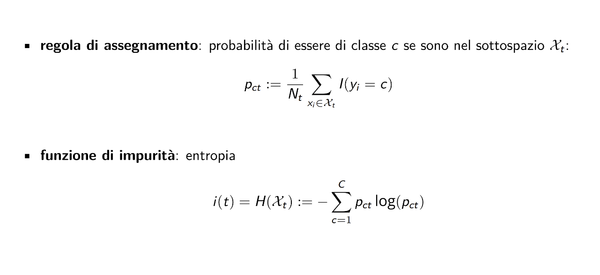
Alberi di decisione e classificazione

Slide 25
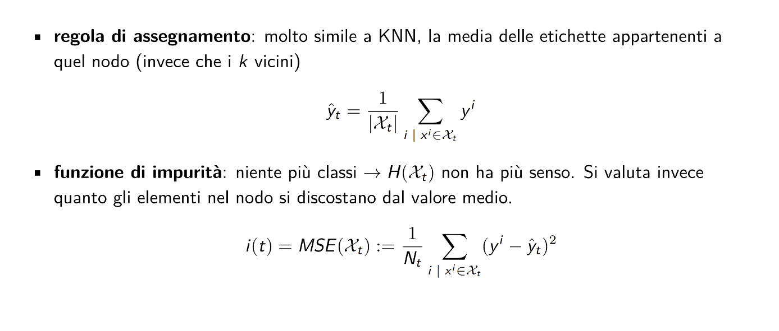
Alberi di decisione e regressione

Slide 26
Alberi di decisione e regressione
Cosa vi ricorda
questa formula?

Slide 27
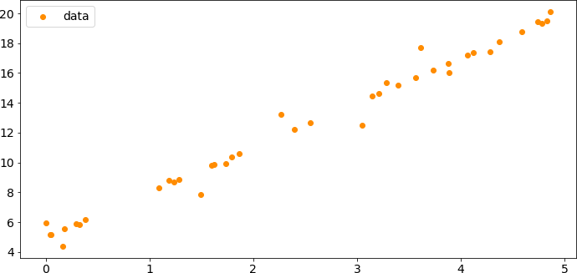
Regressione lineare: un approccio differente

Slide 28
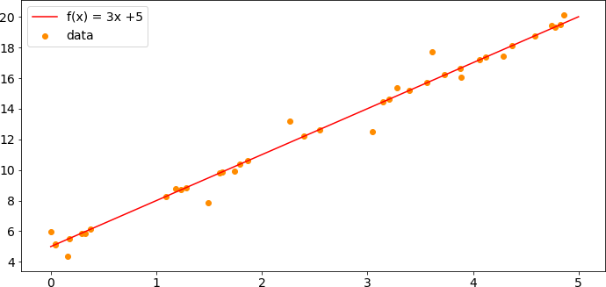
Regressione lineare: un approccio differente

Slide 29
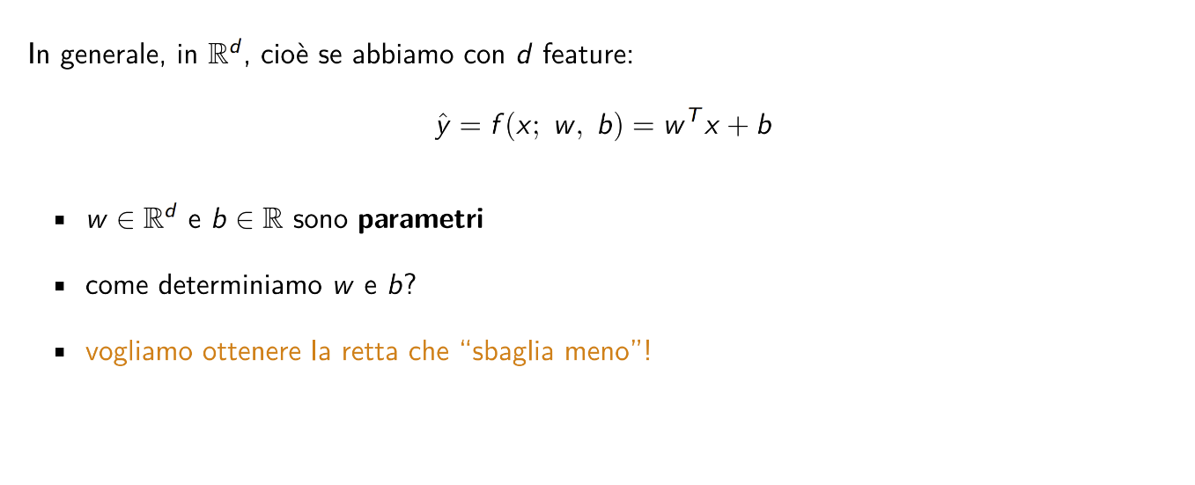
Regressione lineare
In generale, in R^{d} , cioè se abbiamo con d feature:
yˆ = f (x ; w, b) = w ^{T} x + b
w ∈ R^{d} e b ∈ R sono parametri
come determiniamo w e b?
vogliamo ottenere la retta che “sbaglia meno”!
Equazione della retta
Nel caso multidimensionale

Slide 30
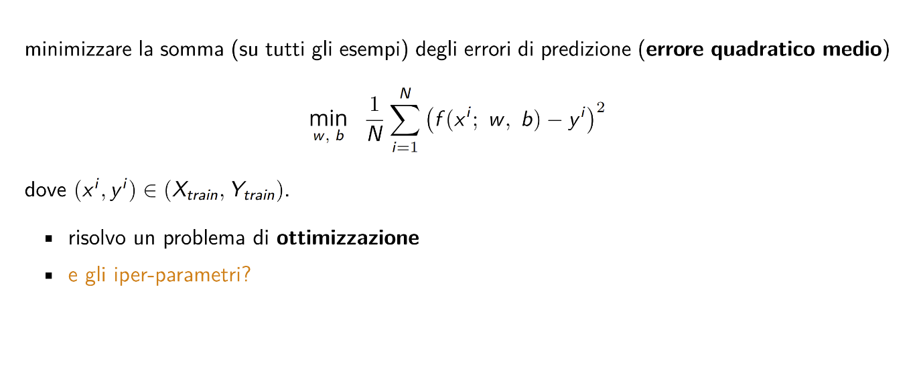
Regressione lineare

Slide 31
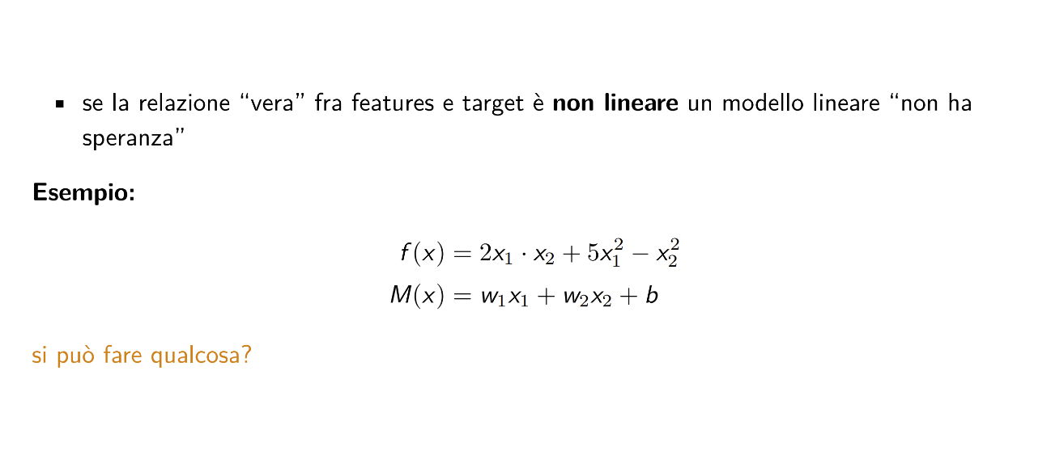
Un modello inutile?

Slide 32
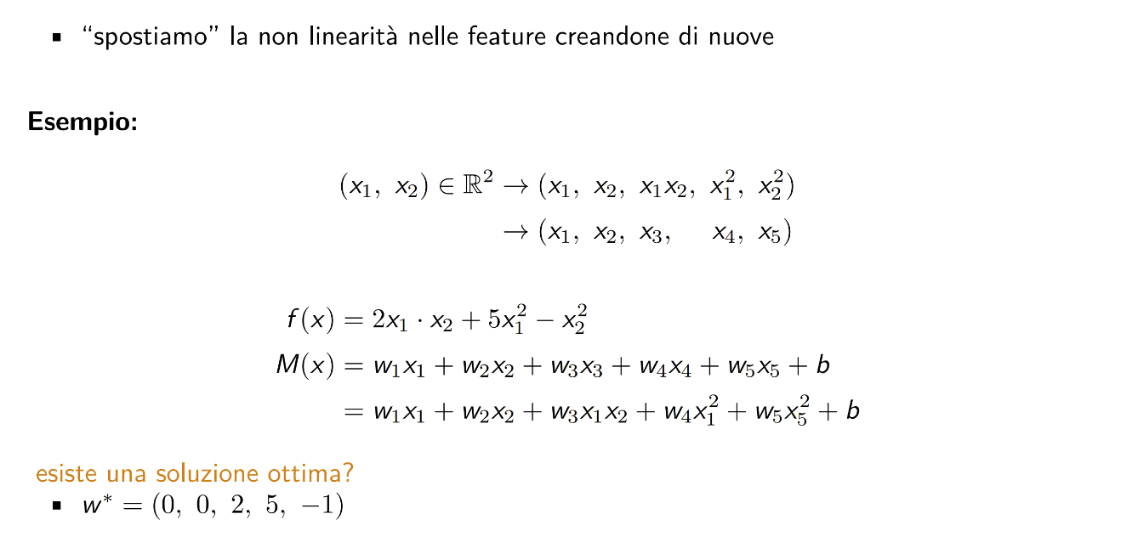
Feauture enginering

Slide 33
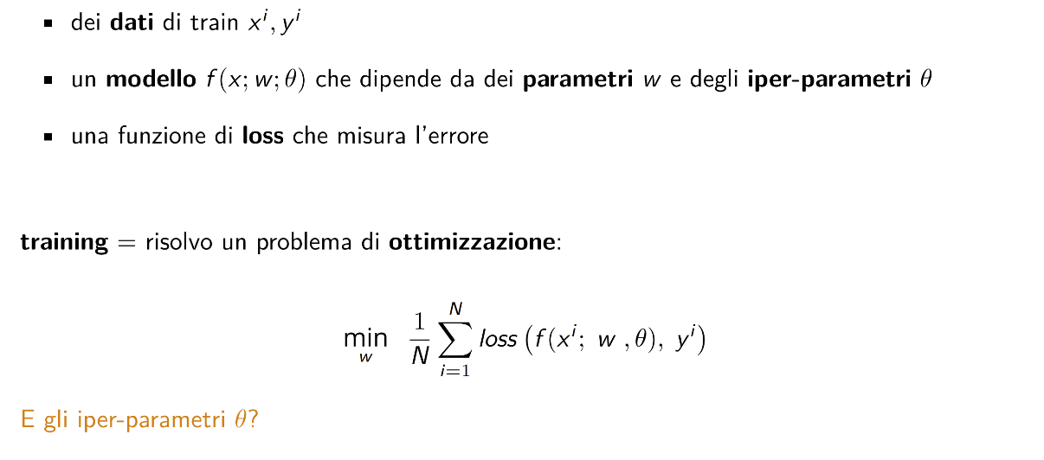
Il concetto di loss – schema di risoluzione

Slide 34
Regressione logistica| 2

Slide 35
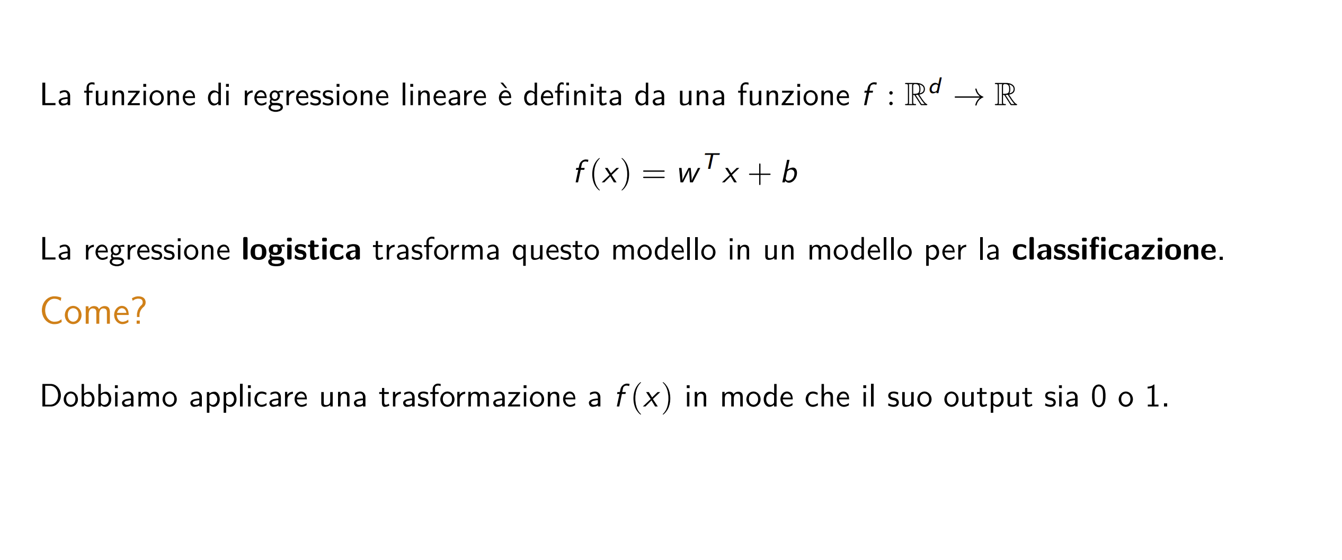
Regressione logistica: il modello

Slide 36
Regressione logistica: il modello

Slide 37
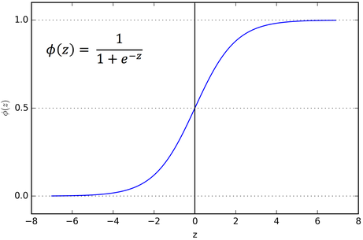
Funzione logistica
φ(z) : R → [0, 1] trasforma un numero reale in R in un numero fra 0 e 1.

Slide 38
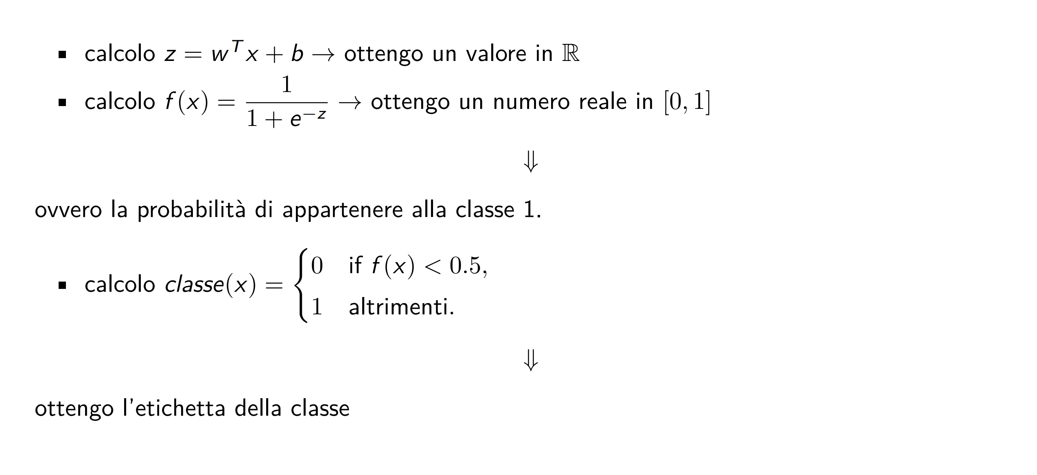
Da regressione lineare a regressione logistica

Slide 39
Recap
Regressione
Metriche
Come cambiano gli algoritmi visti finora?
Regressione lineare
Regressione logistica

Slide 40

Buono Studio!
Contatti:
oscar.defelice@neural.academy
marica.acconcia@neuralacademy.it

